Slide 1

01
Flavour Bookshop
Soluzioni per lettori insaziabili

Slide 2

02
Non solo un bookshop...
Dilettatevi nella lettura di un buon libro con una tazzina di caffè, Flavour vi dà l'opportunità di avere entrambi all'interno del nostro café!
Flavour - Bookshop Online

Slide 3
Nessuno escluso!
03
Leggere è un privilegio che tutti dovrebbero avere. Ecco cosa abbiamo pensato per te:
EBooks a prezzo contenuto.
Libri tradizionali cartacei acquistabili (compresi i libri scolastici) e audiolibri

Slide 4
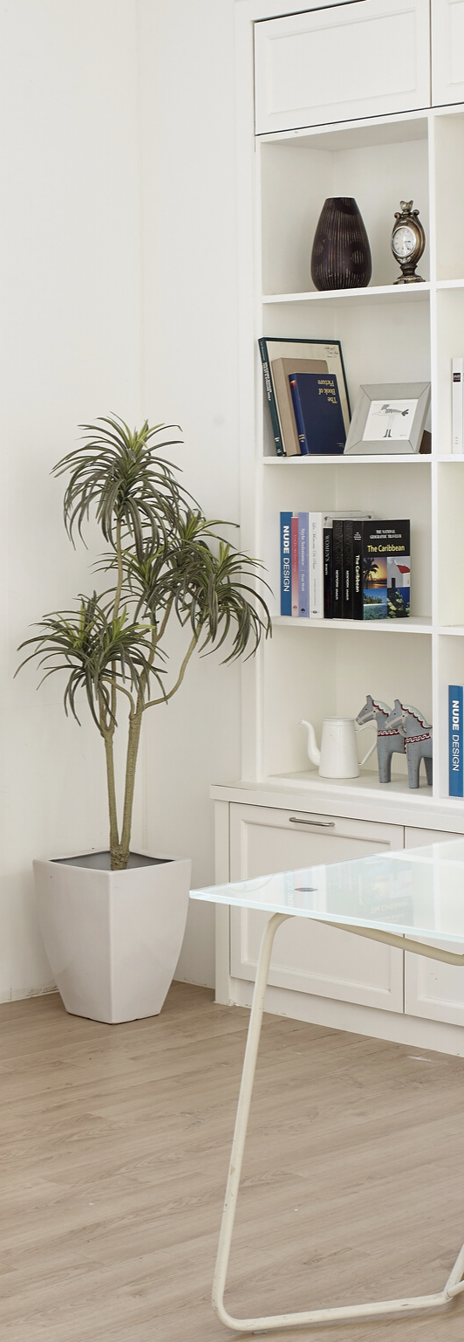
Arredamenti con materiali di recupero provenienti da una “filiera” controllata
Verso nuovi orizzonti
Flavour tiene alla tutela dei clienti, dei lavoratori e dell'ambiente.
Se qualcosa non va nel tuo ordine, o se non sei soddisfatto, Flavour ti garantisce il rimborso e la migliore esperienza sul nostro sito
Prevenire è meglio che curare: nel nostro locale troverete grande attenzione alla sicurezza

Slide 5
05
Flavour organizza degli eventi mensili a cui puoi partecipare gratuitamente.
Scopri tutto sul nostro sito!
https://katiamolinari2002.wixsite.com/flavourlibreria
Partecipa agli eventi in programma
Flavour - Bookshop Online

Slide 6

06
Non privarti del piacere di leggere:
Noi crediamo nel potere del libro, un mondo diverso in ogni copertina. Unisciti a noi e prenditi cura della tua mente.
Flavour - Bookshop Online

Slide 7
DISASTER RECOVERY PLAN
RISCHI | PREVENZIONE | ASSICURAZIONE | NE’ PREVENZIONE NE’ ASSICURAZIONE
Danni ai clienti all’interno dei locali del bar/libreria | Verifiche e controlli rispetto allo stato dei locali/mobili/arredi | Responsabilità civile verso terzi
Intossicazione alimentare di un cliente al bar | Continue verifiche sulla qualità dei prodotti utilizzati e serviti | Responsabilità civile verso terzi (RC Professionale per attività di somministrazione alimenti)
Infortunio di uno dei lavoratori | Corsi sulla sicurezza – dispositivi di protezione | Assicurazione sugli infortuni dei lavoratori
Furto all’interno del locale bar | Impianto di videosorveglianza | Assicurazione sul furto
Incendio nel locale | Presenza di estintori | Assicurazione sull’incendio
Hackeraggio del sito di vendite on-line/interruzione del servizio |  | Assicurazione contro il cyber risk
Periodo di calo delle vendite a causa della concorrenza | Investire in pubblicità e comunicazioni, sul personale addetto al marketing e alla comunicazione Introduzione di nuovi prodotti

Slide 8
EVENTO DANNOSO | SI ERA PREPARATI? | SOLUZIONI
Il sito della vostra libreria va in crash per più giorni/servizio di vendita online non disponibile | SI’ | ASSICURAZIONE CONTRO IL CYBER RISK
Uno dei clienti ha una grave reazione allergica al bar | SI’ | RC PROFESSIONALE
Vi incendiano il locale | SI’ | ASSICURAZIONE CONTRO L’INCENDIO
EVENTI DANNOSI…SIAMO PRONTI?

Slide 9
07
Conclusioni sul progetto I CASI DELLA VITA:
A parer nostro questo progetto è stato molto utile poiché ci introduce a quella che è la realtà quotidiana, ricca di imprevisti e avvenimenti che possono rivelarsi dannosi se non siamo in grado di tutelarci contro di essi. Le assicurazioni ci aiutano in questo.
- Il tema delle assicurazioni è un tema che riguarda strettamente ognuno di noi e non solamente coloro che scelgono ad esempio di aprire un'impresa, come molti potrebbero pensare.
- È fondamentale riuscire a comprendere su cosa valga la pena assicurarsi e prestare una rigorosa attenzione ai contratti che ci vengono proposti, così da non ritrovarci impreparati dinnanzi a problematiche che potrebbero improvvisamente emergere dal nulla.
L'esperienza di cui siamo stati resi partecipi ci ha portati a riflettere su queste tematiche ed è proprio per questo che riteniamo che tale progetto sia stato veramente educativo e che l'idea di proporlo all'interno di altri istituti possa essere più che positiva.

Slide 10
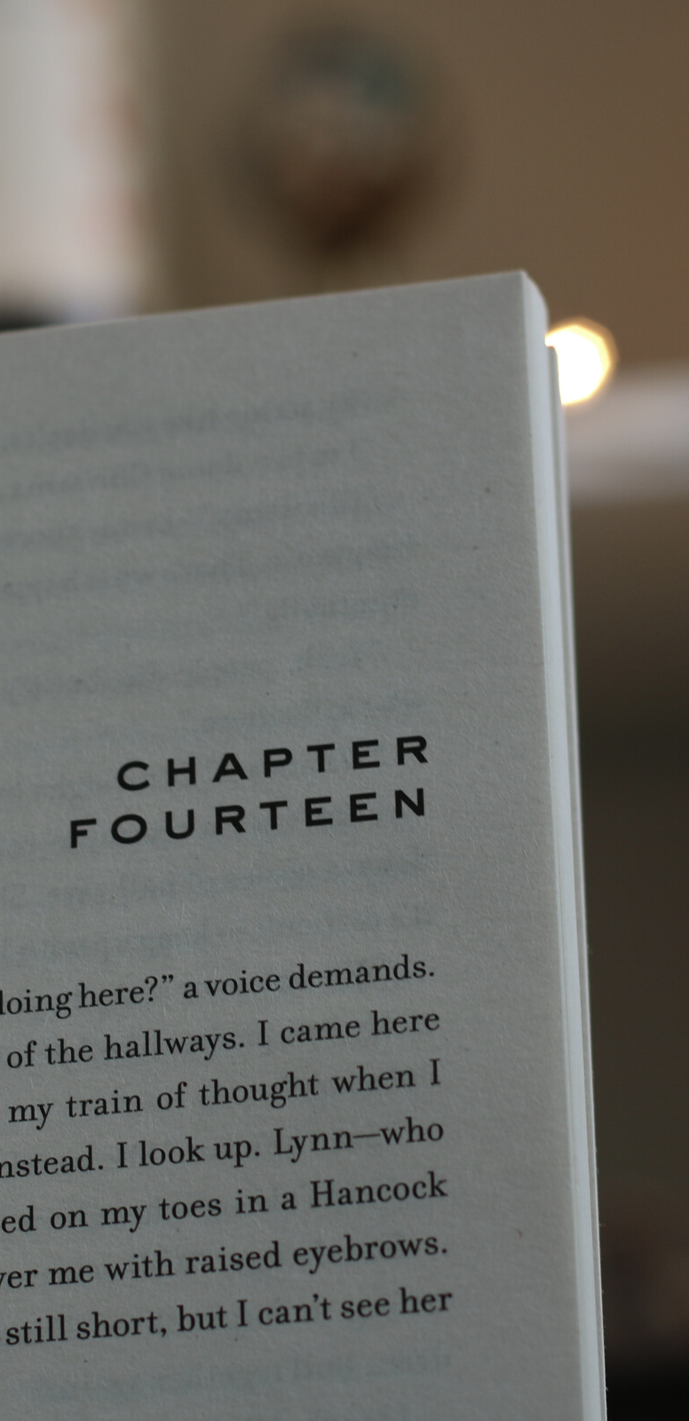
08
Conosci il nostro team
Ila
Bea
Val
Lor
Kat
Flavour - Bookshop Online

